Slide 1
Pagamento por
Serviços Ambientais

Slide 2
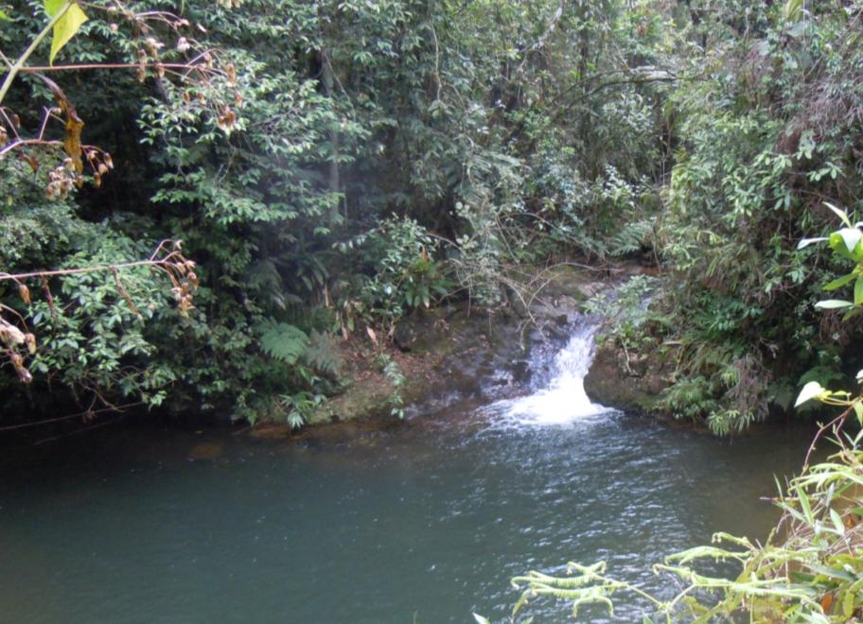
Conceitos Básicos de PSA

Slide 3
Serviços Ecossistêmicos
x
Serviços Ambientais
x
Pagamentos por Serviços Ambientais

Slide 4
Alguns autores utilizam as expressões “serviços ecossistêmicos” e “serviços ambientais” como sinônimos.
Serviços Ecossistêmicos: benefícios que as pessoas obtêm dos ecossistemas
São os serviços prestados pelo meio ambiente dos quais nos servimos, como a provisão de alimentos, fibras e madeira, a regulação do clima, a manutenção do ciclo da água e do carbono, por exemplo.

Slide 5
Serviços Ambientais: serviços ecossistêmicos que têm impactos positivos além da área onde são gerados
Iniciativas humanas individuais ou coletivas que podem favorecer a manutenção, a recuperação ou melhorias dos serviços ecossistêmicos.

Slide 6
Pagamento por serviços ambientais:
Transação voluntária por meio da qual uma atividade desenvolvida por um provedor de serviços ambientais, que conserve ou recupere um serviço ambiental previamente definido, é remunerada por um pagador de serviços ambientais, mediante a comprovação do atendimento das disposições previamente contratadas...

Slide 7
Serviços
Provedores de serviços
Usuários de serviços
Pagamento

Slide 8
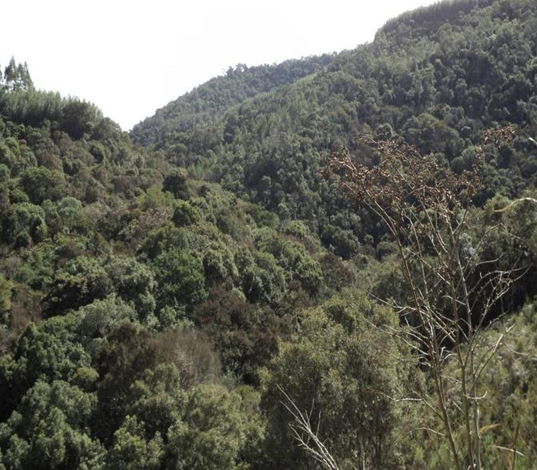
Base legal
do Estado de São Paulo
Notes:
8

Slide 9
Política Estadual de
Mudanças Climáticas
Lei Estadual nº 13.798/2009: estão previstos Pagamentos por Serviços Ambientais aos proprietários rurais conservacionistas
Decreto Estadual nº 55.947/2010: cria condições jurídicas e institucionais para que a SMA lance Projetos de PSA específicos

Slide 10

Experiências de PSA

Slide 11
Primeiros projetos: sequestro de carbono com financiamento externo
Projeto Plantar em MG - Fundo Protótipo de Carbono (PCF) e o BioCarbon Fund (BioCF)
Projeto ProNatura em MT - (Peugeot),
Projeto Ação Contra o Aquecimento Global em Guaraqueçaba no PR (AEP-American Electric Power e TNC)

Slide 12
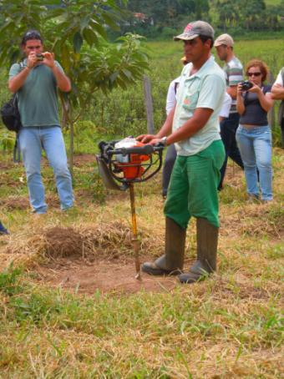
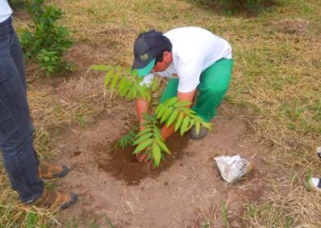
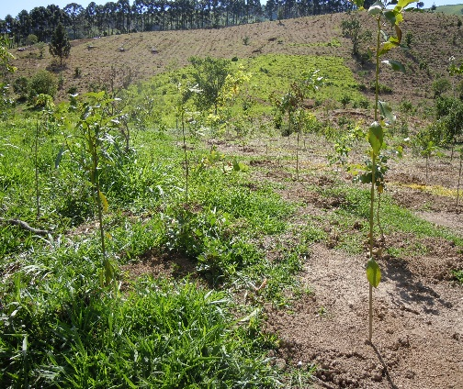
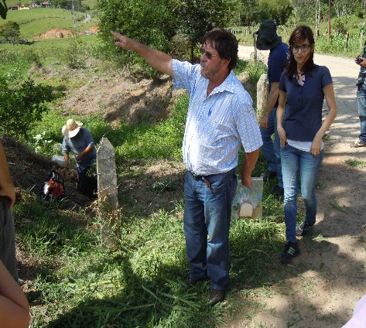
Projetos municipais:
Extrema e Montes Claros (MG): 2006
Outros municípios: Apucarana (PR), Rio Claro (RJ), Campo Grande (MS),Camboriú (SC), Vitória (ES), Guaratinguetá (SP)
Apoio a projetos municipais pela ANA e ONG (Projeto Oásis – Fundação Boticário, TNC)

Slide 13
Programas estaduais:
Bolsa Floresta do AM
Produtores de Água do ES
Bolsa Verde de MG
Projeto Mina d’Água
Reservas Particulares de Patrimônio Natural (RPPN)

Slide 14
Projetos em implementação
Projeto GEF Vale do Paraíba
Projeto Mata Ciliar
Projeto Mina d’Água 2
Estudo de PSA de soltura

Slide 15
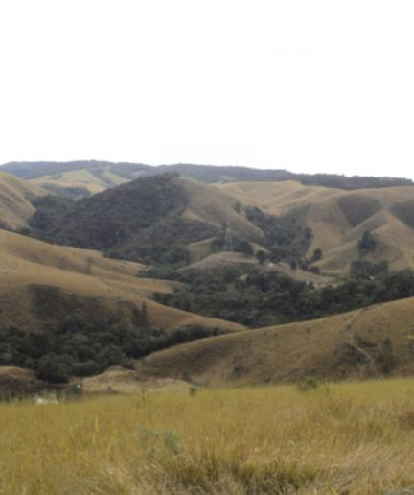
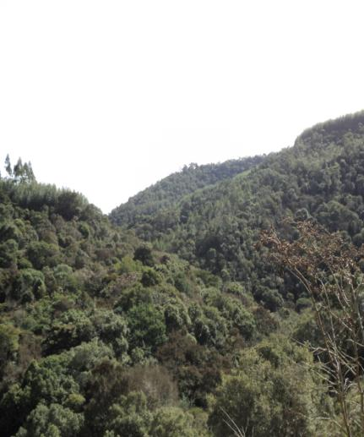
Diferentes cenários
diferentes problemas

Slide 16
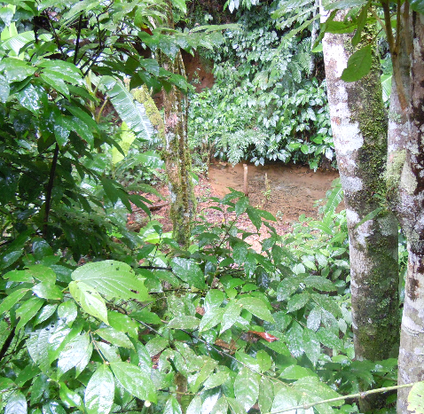
Nascentes

Slide 17
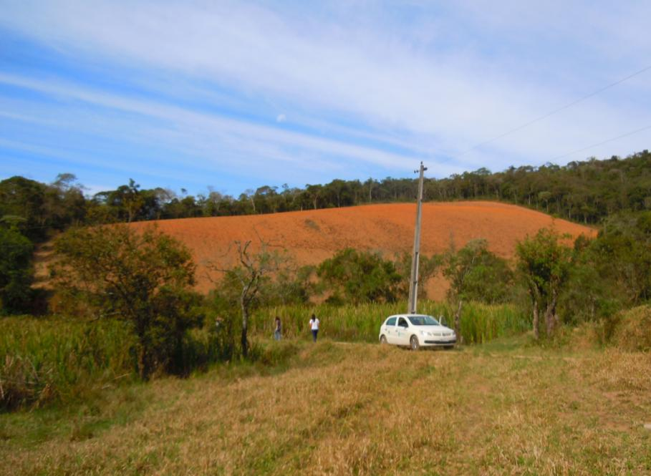
Cultivo de hortaliças, sem práticas integradas de conservação
Nascente

Slide 18
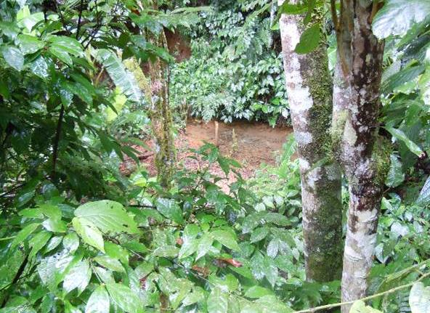
Algumas dicas para
estruturar um projeto
de PSA no município
Notes:
18

Slide 19
Etapas para o Desenvolvimento de Projetos de PSA
Diagnóstico Geral
Desenho do Projeto
Execução
Monitoramento e Avaliação

Slide 20
Obrigada!
Para mais informações: CBRN/SMA
Tels.: (11) 3133-3815/3086

